Slide 1

Desenvolvimento
de Carreira
Notes:
7. Estratégias de desenvolvimento e Plano de ação
-Como avaliar o mercado
-Planejamento financeiro
-Networking – Ferramentas como LinkedIn(Faça benchmarking com empresas e profissionais referencia)
-Coach e Mentoria: Diferenças e quando vale buscar algum deles
-Plano de Ação(PDCA?)

Slide 2

Como avaliar o mercado?
Notes:
Se você avaliou as possibilidades na empresa em que atua, decidiu que seu ciclo se encerrou, que não há mais espaço e realmente quer ir para o mercado, veja como fazer a busca, e quais pontos considerar antes de tomar a decisão.
A ida a mercado mudou mas a necessidade de planejamento, não.

Slide 3

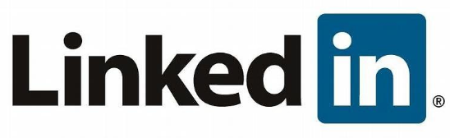
Notes:
Se você tem menos de 25 anos você provavelmente não soube o que era sair para distribuir currículos pelas empresas. Atualmente, felizmente, o processo acontece em sua grande maioria, de forma online, seja por sites de recrutamento, pelos sites das empresas, e mais comum, a rede LinkedIn.

Slide 4

Seu perfil é atrativo?
Notes:
Indicação de leitura: https://forbes.com.br/carreira/2018/02/7-dicas-para-otimizar-seu-perfil-no-linkedin/#foto1

Slide 5
Como avaliar sua posição?
- Requisitos técnicos e comportamentais;
- Referências no mercado;
- Oferta de profissionais;
- Salários e
- Tendências.
Notes:
-Analise a trajetória comum de profissionais da sua área, levando em conta importantes variáveis: seu ramo de atuação(varejo, indústria, etc), local onde atua, sua idade(há controversas mas pode ser uma variável).

Slide 6
Ter clareza dos pontos que precisam ser desenvolvidos, é o primeiro passo de um plano de ação.
Notes:
Ter clareza dos pontos que precisam ser desenvolvidos, é o primeiro passo de um aplano de ação.

Slide 7

Forças
Fraquezas
Ameaças
Oportunidades

Slide 8
Como avaliar vagas?
Requisitos;
Pacote de benefícios;
Stalkear empresa e líderes;
Momento do mercado e segmento.
Notes:
-Analise a trajetória comum de profissionais da sua área, levando em conta importantes variáveis: seu ramo de atuação(varejo, indústria, etc), local onde atua, sua idade(há controversas mas pode ser uma variável).

Slide 9

Setor 3ª idade;
Economia verde;
Mercado imobiliário(cidades menores);
Tecnologia e
Economia do bem estar.
Notes:
Podcast Caos corporativos: Apertem os cintos meu emprego sumiu - Áreas em alta pós covid 19 segundo pesquisa accenture- Setor 3º idade; Economia verde; mercado imobiliário(cidades menores); tecnologia e economia do bem estar.

Slide 10
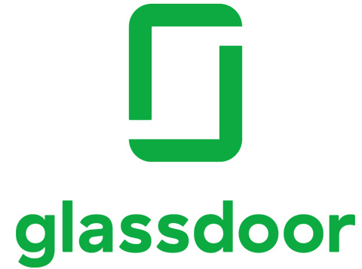
Antigo Love Mondays
Notes:
Indicar sites de pesquisa:
Robert Half
LinkedIn

Slide 11
“A boa proposta de emprego é aquela que contribui para que sua carreira evolua na direção que você planejou”
José Augusto Minarelli, presidente da consultoria de outplacement Lens & Minarelli

Slide 12
Planejamento Financeiro
Notes:
Você decidiu que é hora de ir para o mercado, e um dos primeiros fatores que deve avaliar é, o quanto preciso investir nisso?

Slide 13

-Cursos e certificações
-Imprevistos na transição
Notes:
Isso porque depois de ver o que o mercado pede, e o nível de especialização de profissionais, é possível que precise investir em cursos, adquirir certificações ter reservas, e além disso, estar preparado caso a transição não seja bem sucedida ou demore.
Talvez você se dê conta que o nível de inglês é altamente exigido e você precisa investir mais nisso.

Slide 14

Qual foi o último curso
que você fez?
Notes:
Não podemos delegar nosso processo de desenvolvimento para a empresa! É nossa responsabilidade estar preparado pra quando as oportunidades aparecerem! Porque a empresa vai pagar um curso de idiomas ou te dar uma bolsa de graduação, se já tem tanta gente pronta no mercado?

Slide 15

Você também pode potencializar seu conhecimento de maneira informal.
Notes:
Você também pode potencializar seu conhecimento de maneira informal, através de pesquisas, livros, podcasts conversas com profissionais, etc.
Indicação de cursos online
LinkedIn Learning: Muito cursos gratuitos estão disponíveis.
https://www.roberthalf.com.br/blog/carreira/como-aproveitar-quarentena-para-fazer-uma-qualificacao-profissional

Slide 16
Melhorar sua formação não assegura o sucesso na carreira, mas o diferencia em um processo seletivo.
Notes:
Melhorar sua formação educacional não assegura totalmente o sucesso em sua carreira, mas sem dúvida garante subsídios concretos e mais segurança na hora de enfrentar os concorrentes num processo seletivo de qualquer empresa.

Slide 17

Networking
Se exponha de forma adequada
Seja ativo nas redes profissionais;
Participe de cursos e eventos;
Produza e promova conteúdo relevante;
Notes:
-Networking – Ferramentas como LinkedIn(Faça benchmarking com empresas e profissionais referencia)

Slide 18
Networking
Mantenha a constância;
Faça contato adequado;
Consistência de contato;
Crie e cultive redes.
Notes:
-Networking – Ferramentas como LinkedIn(Faça benchmarking com empresas e profissionais referencia)

Slide 19
Coach: Aceleração de resultados por meio de técnicas, ferramentas e direcionamento de perguntas.
Mentoria: Tutoria de um profissional experiente com base em sua carreira e conhecimento.
Notes:
-Coach e Mentoria: Diferenças e quando vale buscar algum deles
Facilitação de alcance de objetivos

Slide 20

-Plano de Ação
Clareza do que precisa desenvolver
Detalhar objetivo + estratégias
Programar iniciativas a serem tomadas
Comprometer-se com o plano
Notes:
Existem diversas ferramentas de plano de ação, uma que gosto muito é a 5w2H, que te ajuda a detalhar e construir um planejamento. Independente da ferramenta é importante que você tenha clareza do que precisa desenvolver(competência x), das iniciativas que deve tomar(fazer um curso, melhor o networking), colocar em ação, com prazos e metas para garantir que os resultados sejam alcançados.

Slide 21
Plano de Ação
P
D
C
A
- Plan
- Do
- Check
- Act
Notes:
E para facilitar esse acompanhamento deixo como sugestão o PDCA, que é um ciclo, muito utilizado para melhoria de processo, que envolve:
Plan - desenhar o objetivo a ser atingido e as estratégias a serem seguidas para alcançar esse objetivo.
Do – Executar o plano
Check – Verificação da execução e dos resultados atingidos
Act – Correção de falhas e direcionamento de novas ações

Slide 22
Concluindo
Antes de se recolocar, é preciso avaliar o mercado, sua posição e as vagas disponíveis;
O planejamento financeiro é um grande aliado para uma transição de carreira e/ou empresa;
Networking, Coaching e Mentoria são grandes alavancas na trajetória de carreira;
Um plano de ação bem estruturado e executad possibilita crescimento.

